Slide 1
Никулина Людмила Николаевна
Муниципальное автономное общеобразовательное учреждение «Многопрофильный лицей No1» города Магнитогорска
Челябинская область, г. Магнитогорск
УРОК МАТЕМАТИКИ «ПРИМЕНЕНИЕ НОД»
Всероссийская научно-методическая конференция
"Практика применения современных образовательных технологий в процессе реализации ФГОС"
январь - февраль 2017 г.

Slide 2
Математика – основа всего точного естествознания
Д. Гильберт

Slide 3
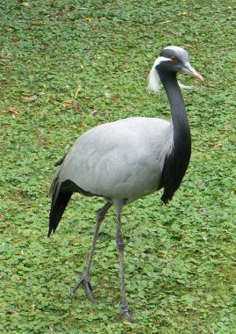
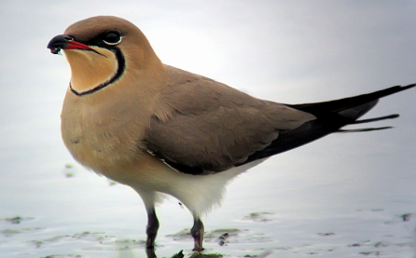
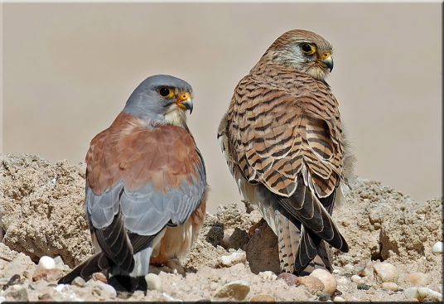
Решение: 36 = $2^{2}∙3^{2}$ ; 48 = $2^{4}∙3 ; 72= 2^{3}∙3^{2}$
НОД (36; 48; 72) = $2^{2}∙3$= 12
Ответ: в 12 зоопарков.
На птицеферме вырастили птиц, занесенных в Красную книгу: 36 журавлей – красавок, 48 луговых тиркушек, 72 степных пустельг. Во сколько зоопарков можно отправить этих птиц так, чтобы в каждый попало одинаковое количество птиц каждого вида?
Биология

Slide 4
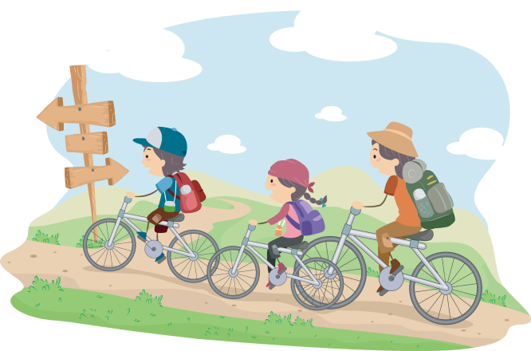
Физика
Туристы проехали за 1 день 56 км, а за второй - 72км, причем их скорость была одинаковой и выражалась целым числом км/ч, и каждый день они были в пути целое число часов. Найдите скорость, с которой ехали туристы, если она была наибольшей из удовлетворяющих условию задачи.

Slide 5
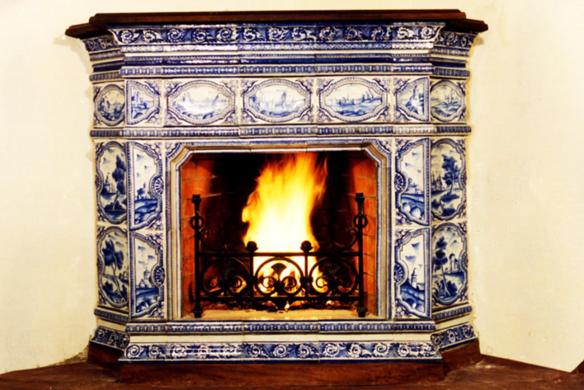
Технология
Каковы должны быть наибольшие размеры квадратной плитки, чтобы оклеить камин размером 195 см на 156 см с наименьшим количеством швов и без разреза плитки? Сколько штук такой плитки нужно?

Slide 6
Задача практического содержания
Выпускники школы в День знаний приготовили подарки первоклассникам. Для этого подготовили 72 карандаша, 48 ластиков и 96 тетрадей, чтобы первоклассникам досталось поровну. Сколько учеников в первом классе?

Slide 7
